Slide 1
RESTFul API's do 0 à Nuvem Com ASP.NET Core 2.0 e Docker

Slide 2
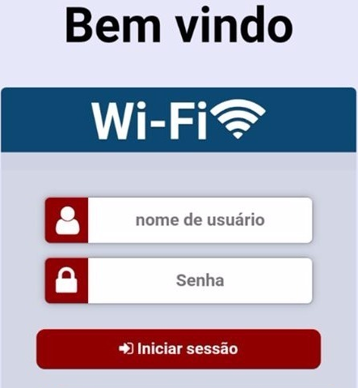

Slide 3


Slide 4


Slide 5





Quem sou eu?
Leandro Costa
http://www.erudio.com.br/
https://bit.ly/2IkHwoa
http://www.semeru.com.br/
https://hub.docker.com/u/leandrocgsi/
https://github.com/leandrocgsi/RestWithASP-NETUdemy

Slide 6

Desenvolvedor na Hub Fintech;
Graduado em Sistemas de Informação pelo UNIPAM – Centro Universitário de Patos de Minas;
Pós graduado em Engenharia de Software pelo UNIPAM – Centro Universitário de Patos de Minas.

Slide 7
Trabalhei em diferentes tamanhos de projetos nacionais e internacionais;
Participei do desenvolvimento de software para setores como:
- varejo,
- farmaceutico,
- atacadista,
- marketing,
- governo,
- ERP
- e fintechs;
Participei de projetos Agile, "Fake Agile", Cascata, RUP e claro me deparei com muito Extremme Go Horse e confesso que tive que fazer algumas gambiarras ao longo da carreira..

Slide 8
Cursos Grátis
Curso De JavaServer Faces (JSF) Do Zero À Nuvem
Curso Básico de Grails

Slide 9












Slide 10
As tecnologias
Leandro Costa
http://www.erudio.com.br/
https://bit.ly/2IkHwoa
http://www.semeru.com.br/
https://hub.docker.com/u/leandrocgsi/
https://github.com/leandrocgsi/RestWithASP-NETUdemy

Slide 11



Slide 12





Slide 13





Slide 14
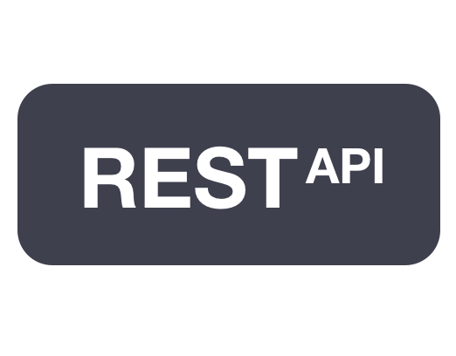








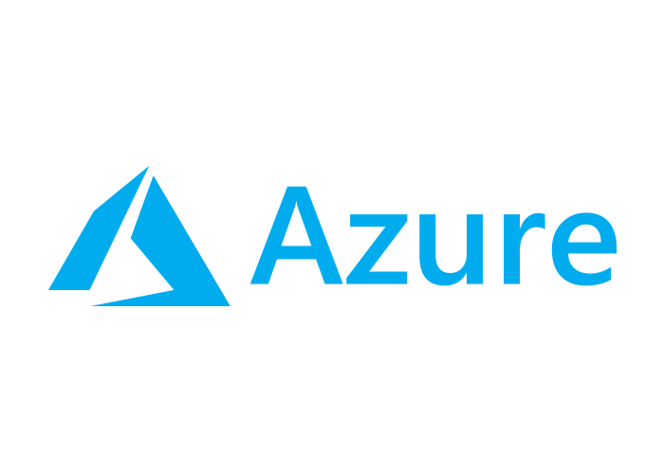





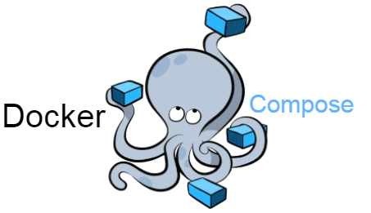


Slide 15



Slide 16
O Projeto
Leandro Costa
http://www.erudio.com.br/
https://bit.ly/2IkHwoa
http://www.semeru.com.br/
https://hub.docker.com/u/leandrocgsi/
https://github.com/leandrocgsi/RestWithASP-NETUdemy

Slide 17

O Projeto
A desenvolver uma API RESTFul do 0 absoluto
As boas práticas a se adotar ao desenvolver API’s
Entenderá os conceitos teóricos que fundamentam o REST
Como trabalhar com Postman
Como fazer requests RESTful usando Postman

Slide 18
O Projeto
Entenderá o modelo de maturidade RESTful
Os principais Verbos do REST
Como usar parâmetros via query, path, header e body
Paginação e versionamento de APIs

Slide 19
O Projeto
Disponibilizar download de arquivos na sua API
Aprenderá na prática HATEOAS
Documentar uma API com o Swagger
Conceitos básicos de SQL e Migrations
Técnicas de Autenticação REST com JWT

Slide 20
O Projeto
Aprenderão a usar alguns padrões de projetos
Dividir a aplicação em diferentes camadas
Terá noções básicas de arquitetura de software
BONUS - Conceitos básicos de Docker
BONUS - Conceitos básicos de Docker Compose
BONUS - Como implantar o projeto na nuvem

Slide 21
Seção 02: Fundamentos Teóricos Do REST
Leandro Costa
http://www.erudio.com.br/
https://bit.ly/2IkHwoa
http://www.semeru.com.br/
https://hub.docker.com/u/leandrocgsi/
https://github.com/leandrocgsi/RestWithASP-NETUdemy

Slide 22
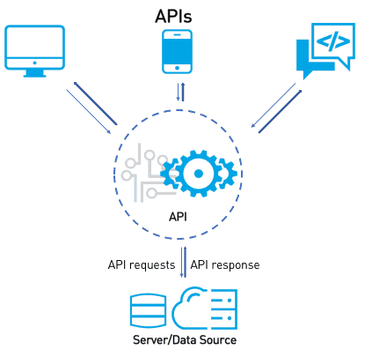



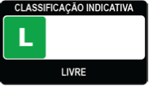

Slide 23
Recapitulando
O que são web-services?
SOAP x REST
Request e Response
Tipos de parâmetros
Status codes
Verbos
Níveis de maturidade
HATEOAS
Swagger
Autenticação
Versionamento
Indo além
Boas práticas

Slide 24
Seção 03: Configuração Do Ambiente No Windows
Leandro Costa
http://www.erudio.com.br/
https://bit.ly/2IkHwoa
http://www.semeru.com.br/
https://hub.docker.com/u/leandrocgsi/
https://github.com/leandrocgsi/RestWithASP-NETUdemy

Slide 25


Slide 26
Recapitulando
Instalação do Visual Studio
Instalação do GIT/Gitbash
Instalação do MySQL
Instalação do Heidi
Instalação do Postman
Instalação do Docker

Slide 27
Seção 04: Configuração Do Ambiente No Linux
Leandro Costa
http://www.erudio.com.br/
https://bit.ly/2IkHwoa
http://www.semeru.com.br/
https://hub.docker.com/u/leandrocgsi/
https://github.com/leandrocgsi/RestWithASP-NETUdemy

Slide 29
Recapitulando
Instalando o Virtual Box
Criação da Máquina Virtual
Instalação do Ubuntu
Instalação do Visual Studio Code
Instalação do .NET Core 2.0
Instalação do GIT
Instalação do MySQL
Instalação do MySQL Workbench
Instalação do Postman
Instalação do Docker
Importação do projeto
Executando e corrigindo erros no Linux

Slide 30
Seção 05: Primeiros Passos
Leandro Costa
http://www.erudio.com.br/
https://bit.ly/2IkHwoa
http://www.semeru.com.br/
https://hub.docker.com/u/leandrocgsi/
https://github.com/leandrocgsi/RestWithASP-NETUdemy

Slide 31


Slide 32
Recapitulando
Criação do Repositório no Github
Clone na nossa máquina
Scafold da primeira aplicação
Versionamento do código
Noções básicas de GIT

Slide 33
Seção 06: Implementando Uma Calculadora
Leandro Costa
http://www.erudio.com.br/
https://bit.ly/2IkHwoa
http://www.semeru.com.br/
https://hub.docker.com/u/leandrocgsi/
https://github.com/leandrocgsi/RestWithASP-NETUdemy

Slide 34


Slide 35
Recapitulando
O verbo GET
PATH e PATH Parameters
Validação de entrada de dados
OK Result e Bad Request (Status code 200 e 400)
Git
Postman

Slide 36
Seção 07: Aprendendo Os Quatro Verbos Principais
Leandro Costa
http://www.erudio.com.br/
https://bit.ly/2IkHwoa
http://www.semeru.com.br/
https://hub.docker.com/u/leandrocgsi/
https://github.com/leandrocgsi/RestWithASP-NETUdemy

Slide 37


Slide 38
Recapitulando
Git, .gitignore e store credentials
Scafold do CRUD de Persons
GET e POST
PUT e DELETE
Separação de conceitos – SOC (Services)
Postman

Slide 39
Seção 08: Integrando A Aplicação Ao Banco De Dados
Leandro Costa
http://www.erudio.com.br/
https://bit.ly/2IkHwoa
http://www.semeru.com.br/
https://hub.docker.com/u/leandrocgsi/
https://github.com/leandrocgsi/RestWithASP-NETUdemy

Slide 40


Slide 41
Recapitulando
Heidi e MySQL
SQL - Criação da base de dados, tabelas e alter table
Nuget e Pomelo
Entity Framework (Context e DbSet)
Configuração da conexão appsettings
URL de inicialização
Injeção de dependências
Tratamento de exceções
LINQ
Postman
GET, POST, PUT e DELETE na prática

Slide 42
Seção 09: Versionamento Da Nossa API
Leandro Costa
http://www.erudio.com.br/
https://bit.ly/2IkHwoa
http://www.semeru.com.br/
https://hub.docker.com/u/leandrocgsi/
https://github.com/leandrocgsi/RestWithASP-NETUdemy

Slide 43
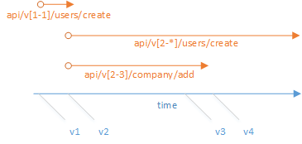

Slide 44
Recapitulando
ASP.NET Core Versioning
Por onde começar
Por convenção
Por PATH/Route
Por namespace

Slide 45
Seção 10: Adotando Uma Arquitetura Em Camadas
Leandro Costa
http://www.erudio.com.br/
https://bit.ly/2IkHwoa
http://www.semeru.com.br/
https://hub.docker.com/u/leandrocgsi/
https://github.com/leandrocgsi/RestWithASP-NETUdemy

Slide 46
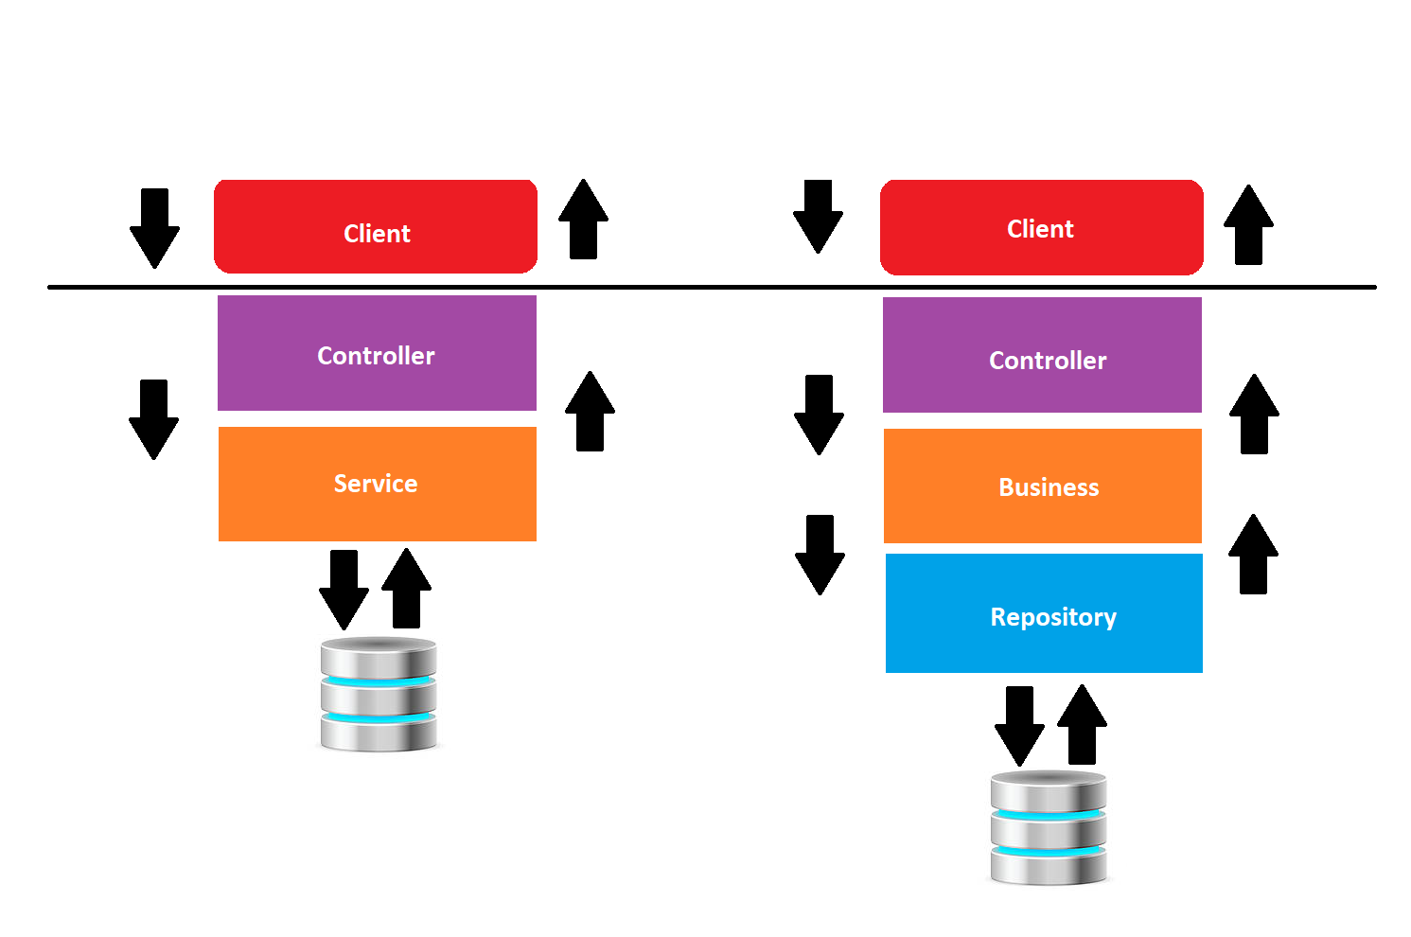

Slide 47
Recapitulando
Overview Arquitetural
Controller
Service
Repository

Slide 48
Seção 11: Migrations
Leandro Costa
http://www.erudio.com.br/
https://bit.ly/2IkHwoa
http://www.semeru.com.br/
https://hub.docker.com/u/leandrocgsi/
https://github.com/leandrocgsi/RestWithASP-NETUdemy

Slide 49
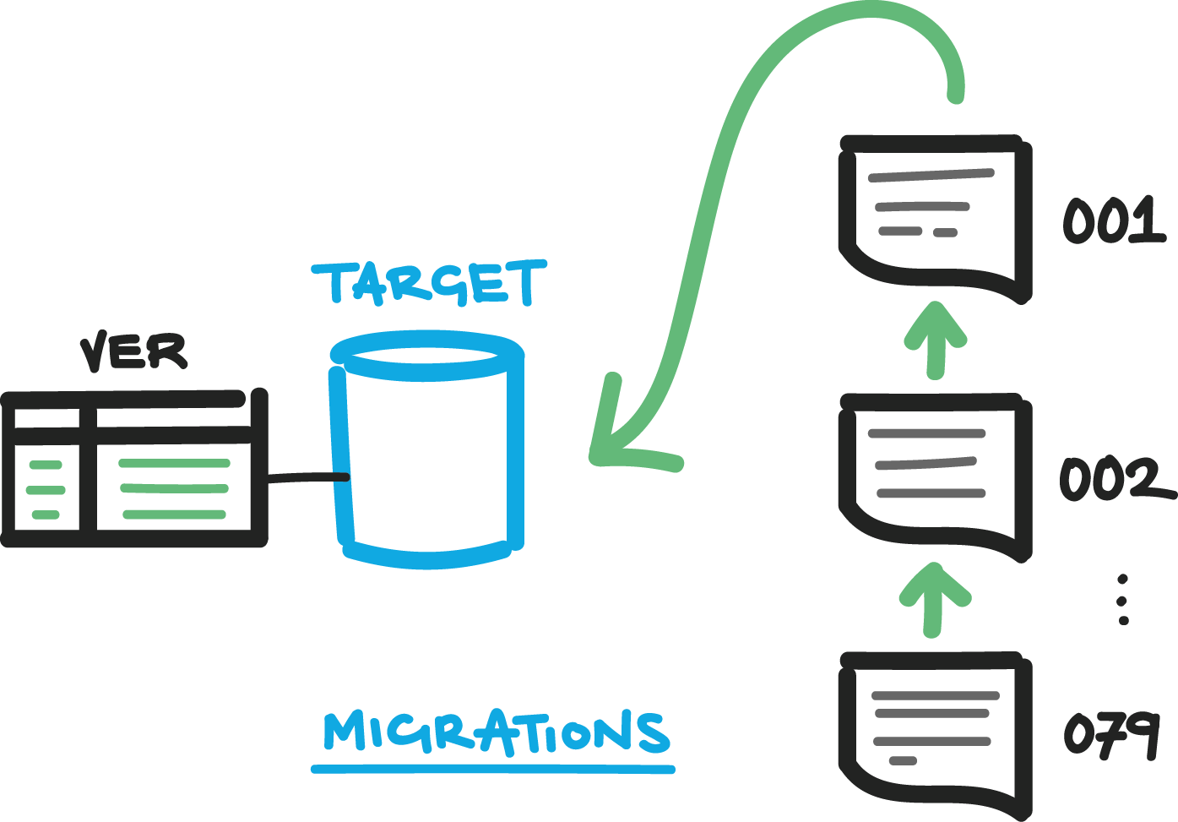

Slide 50
Recapitulando
Nuget
Adição e configuração do Evolve no projeto
MySQL Data Driver
Refactory no Startup.cs
Migrations
Changelog
Criação de novas tabelas

Slide 51
Seção 12: Padrão De Projeto Generic Repository
Leandro Costa
http://www.erudio.com.br/
https://bit.ly/2IkHwoa
http://www.semeru.com.br/
https://hub.docker.com/u/leandrocgsi/
https://github.com/leandrocgsi/RestWithASP-NETUdemy

Slide 52
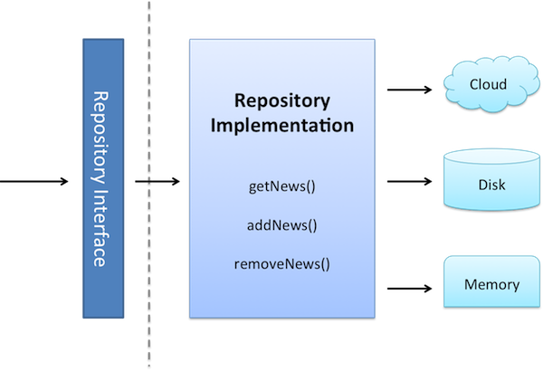

Slide 53
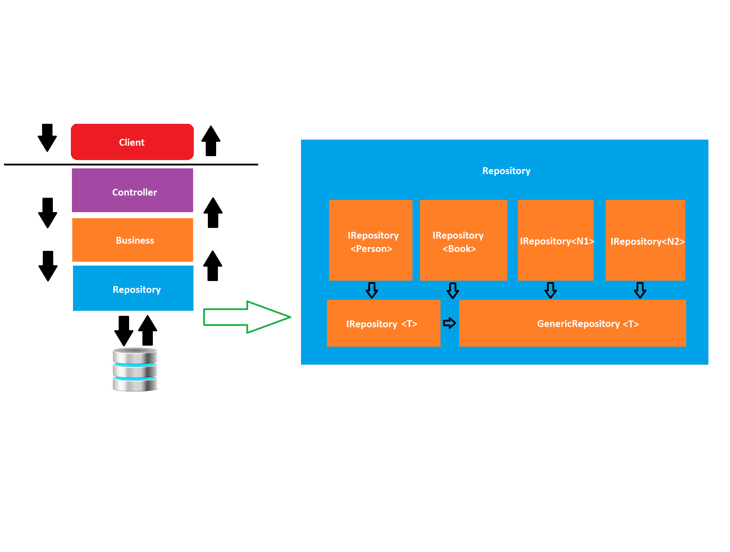

Slide 54
Recapitulando
Novo Controller
Data Annotations
Generic Repository
Integrando o Generic Repository ao Business
Injeção de dependências com tipos genéricos
Ajustando problemas com a DataContract

Slide 55
Seção 13: Padrão De Projeto Value Object (VO)
Leandro Costa
http://www.erudio.com.br/
https://bit.ly/2IkHwoa
http://www.semeru.com.br/
https://hub.docker.com/u/leandrocgsi/
https://github.com/leandrocgsi/RestWithASP-NETUdemy

Slide 56
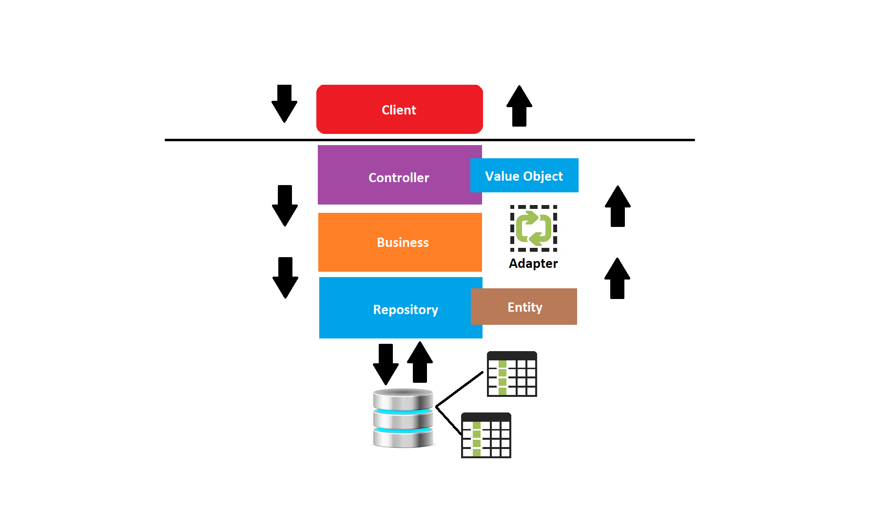

Slide 57
Recapitulando
Refactory
O Padrão de Projetos Value Object (VO)
Encapsulamento
Segurança
Separação de conceitos
Adapters

Slide 58
Seção 14: Data Contract
Leandro Costa
http://www.erudio.com.br/
https://bit.ly/2IkHwoa
http://www.semeru.com.br/
https://hub.docker.com/u/leandrocgsi/
https://github.com/leandrocgsi/RestWithASP-NETUdemy

Slide 59
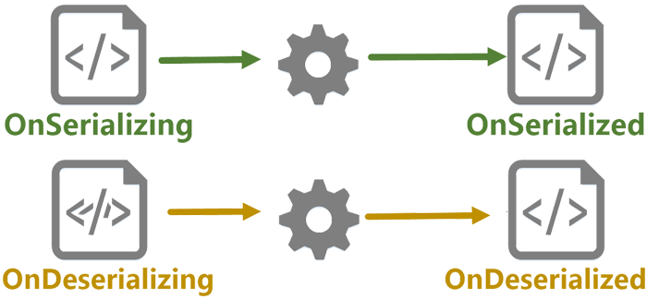

Slide 60
Recapitulando
Data contract
Name
Order

Slide 61
Seção 15: Content Negociation
Leandro Costa
http://www.erudio.com.br/
https://bit.ly/2IkHwoa
http://www.semeru.com.br/
https://hub.docker.com/u/leandrocgsi/
https://github.com/leandrocgsi/RestWithASP-NETUdemy

Slide 62


Slide 63
Recapitulando
Content negociation
XML formatters
Serializer formatters
Media type
Formatter mappings
Header params

Slide 64
Seção 16: HATEOAS
Leandro Costa
http://www.erudio.com.br/
https://bit.ly/2IkHwoa
http://www.semeru.com.br/
https://hub.docker.com/u/leandrocgsi/
https://github.com/leandrocgsi/RestWithASP-NETUdemy

Slide 66
Recapitulando
O que é HATEOAS
Content Enricher
Hypermedia Filters
Filter Options
Ajustando o bug do Routes

Slide 67
Seção 17: Swagger
Leandro Costa
http://www.erudio.com.br/
https://bit.ly/2IkHwoa
http://www.semeru.com.br/
https://hub.docker.com/u/leandrocgsi/
https://github.com/leandrocgsi/RestWithASP-NETUdemy

Slide 69
Recapitulando
Documentação com Swagger
Nuget e Swasbuckle ASP.NET Core
Documentando os nossos controllers
Importando Swagger collections no Postman

Slide 70
Seção 18: Autenticação
Leandro Costa
http://www.erudio.com.br/
https://bit.ly/2IkHwoa
http://www.semeru.com.br/
https://hub.docker.com/u/leandrocgsi/
https://github.com/leandrocgsi/RestWithASP-NETUdemy

Slide 72
Recapitulando
Configurações de Segurança
Novas Migrations
UserRepository
LINQ
Login Controller
Configrações no Startup.cs
Token -JWT
Environments no Postman
Bearer Token
Autorization via Header Param

Slide 73
Seção 19: O Verbo PATH
Leandro Costa
http://www.erudio.com.br/
https://bit.ly/2IkHwoa
http://www.semeru.com.br/
https://hub.docker.com/u/leandrocgsi/
https://github.com/leandrocgsi/RestWithASP-NETUdemy

Slide 74
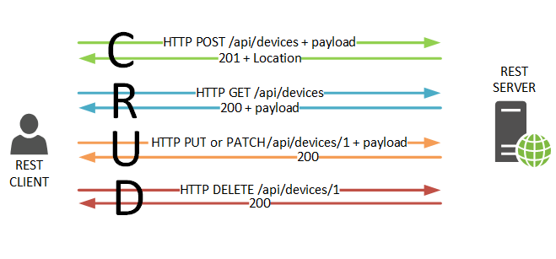

Slide 75
Recapitulando
PATCH x PUT
Quando usar PATCH
Adição de novos itens à collection no Postman

Slide 76
Seção 20: Query Params E Busca Paginada
Leandro Costa
http://www.erudio.com.br/
https://bit.ly/2IkHwoa
http://www.semeru.com.br/
https://hub.docker.com/u/leandrocgsi/
https://github.com/leandrocgsi/RestWithASP-NETUdemy

Slide 77
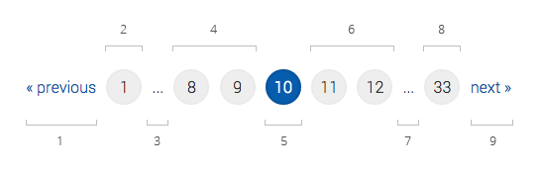

Slide 78
Recapitulando
Query Params
Path Params
Repositório específico
SQL – Queries
LINQ
Equals e contains

Slide 79
Seção 21: Trabalhando Com Arquivos
Leandro Costa
http://www.erudio.com.br/
https://bit.ly/2IkHwoa
http://www.semeru.com.br/
https://hub.docker.com/u/leandrocgsi/
https://github.com/leandrocgsi/RestWithASP-NETUdemy

Slide 80
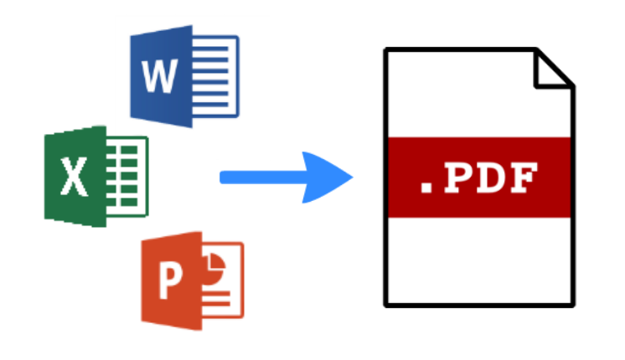

Slide 81
Recapitulando
Directory
System.IO
Byte Array
File Controller
Setando Byte Array na Response
Testes no Postman

Slide 82
Seção 22: Adicionando Suporte Ao Docker
Leandro Costa
http://www.erudio.com.br/
https://bit.ly/2IkHwoa
http://www.semeru.com.br/
https://hub.docker.com/u/leandrocgsi/
https://github.com/leandrocgsi/RestWithASP-NETUdemy

Slide 83


Slide 84
Recapitulando
Adicionando suporte ao Docker no projeto
Dockerfiles
O Compose
Compose.yml
Imagens
Commands
Environments
Volumes
Portas
Conexões
Timezones
Restauração da base via SQL dump
Docker na linha de comando
Tornando o projeto multiplataforma

Slide 85
Recapitulando
Restaurando a base com Shell Script
Comandos do Docker
Comandos do Docker Compose
Executando o projeto no Docker Toolbox
Rodando no Visual Studio em Máquina com HyperV
Rodando no Powershell em Máquina com HyperV
Troubleshoot
Visualizando logs do container
Acessando o container via SSH

Slide 86
Seção 23: Deploy Na Azure
Leandro Costa
http://www.erudio.com.br/
https://bit.ly/2IkHwoa
http://www.semeru.com.br/
https://hub.docker.com/u/leandrocgsi/
https://github.com/leandrocgsi/RestWithASP-NETUdemy

Slide 88
Recapitulando
Criando uma conta no DockerHub
Criando uma conta no Microsoft Azure
Acessando o portal Azure
Logando no DockerHub via Powershell
Enviando imagens para o DockerHub
Criando recursos no Microsoft Azure
Implantação no Microsoft Azure
Conexões com a base de dados
Ajustes na base de dados
Visualizando os logs do contêiner
Habilitando Integração Contínua – CI
Testando no Postman

Slide 89
Seção 24: Conclusão
Leandro Costa
http://www.erudio.com.br/
https://bit.ly/2IkHwoa
http://www.semeru.com.br/
https://hub.docker.com/u/leandrocgsi/
https://github.com/leandrocgsi/RestWithASP-NETUdemy

Slide 90

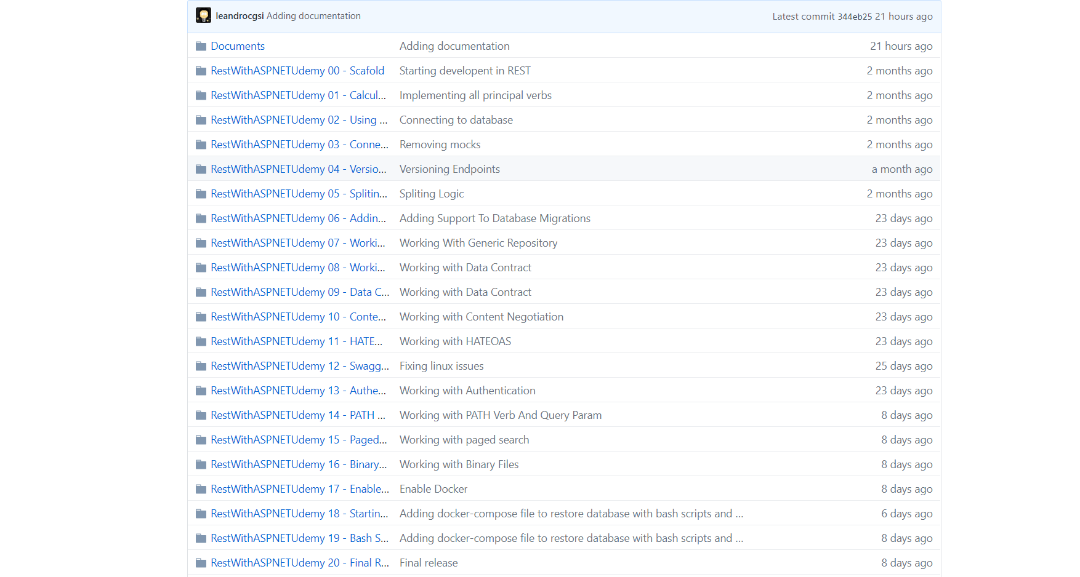


Slide 91
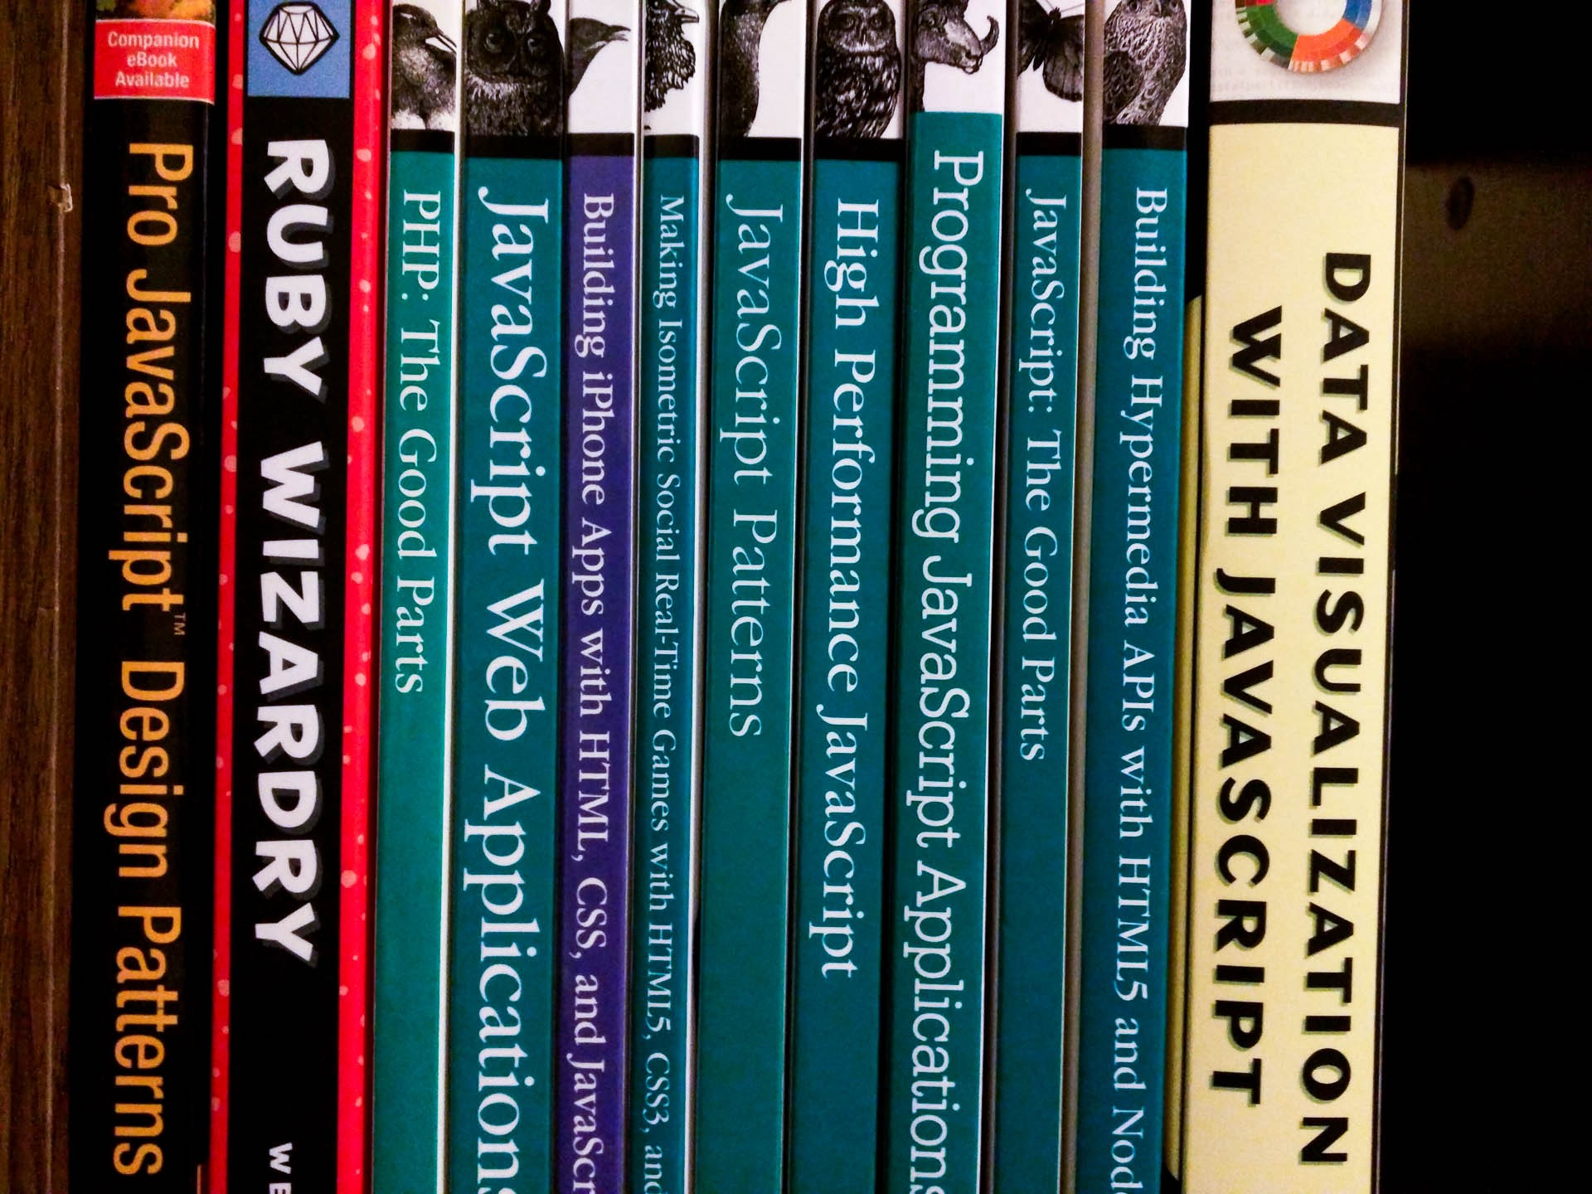

Slide 92







Slide 93
Referências
http://www.dotnetcurry.com/aspnet-mvc/1155/aspnet-mvc-repository-pattern-perform-database-operations
https://www.c-sharpcorner.com/UploadFile/8a67c0/repository-pattern-and-generic-repository-pattern/
http://www.tugberkugurlu.com/archive/generic-repository-pattern-entity-framework-asp-net-mvc-and-unit-testing-triangle
https://www.codeproject.com/Articles/814768/CRUD-Operations-Using-the-Generic-Repository-Patte
http://hannesdorfmann.com/android/evolution-of-the-repository-pattern

Slide 94
Referências
https://martinfowler.com/bliki/PresentationDomainDataLayering.html
https://msdn.microsoft.com/en-us/library/ee658109.aspx
https://msdn.microsoft.com/en-us/library/ff648105.aspx
https://en.wikipedia.org/wiki/Multitier_architecture
https://www.linkedin.com/learning/practical-application-architecture-with-entity-framework-core/multi-layer-applications

Slide 95
Referências
https://martinfowler.com/bliki/ValueObject.html
https://www.codeadventure.com/blog/why-you-should-use-value-objects
https://www.devmedia.com.br/diferenca-entre-os-patterns-po-pojo-bo-dto-e-vo/28162
https://imasters.com.br/artigo/7293/linguagens/padroes-de-projeto-value-object?trace=1519021197
[Generic Repository and Unit of Work Pattern, Entity Framework, Unit Testing, Autofac IoC Container and ASP.NET MVC](https://techbrij.com/generic-repository-unit-of-work-entity-framework-unit-testing-asp-net-mvc)
[HATEOAS](https://shatzisblog.wordpress.com/2017/09/01/generating-hypermedia-links-for-an-asp-net-core-web-api/)
[Pragmatic REST: APIs without hypermedia and HATEOAS](http://www.ben-morris.com/pragmatic-rest-apis-without-hypermedia-and-hateoas/)

Slide 96
Referências
https://msdn.microsoft.com/en-us/library/ff384251.aspx
https://nordicapis.com/introduction-to-api-versioning-best-practices/
http://www.patrickniezen.com/2016/2/11/api-versioning-with-mvc-6
https://www.troyhunt.com/your-api-versioning-is-wrong-which-is/
https://www.youtube.com/watch?v=55oIJuMUnDc

